Slide 1
Okruh č. 9: Organizační formy vyučování

Slide 2
Uspořádání vnějších organizačních stránek a podmínek vyučovaní, v nichž se realizuje vyučovací proces.
Vycházíme z formální stránky vyučování:
vnější podmínky
v souladu s cílem a obsahem vyučování, s didaktickými metodami, zásadami i vnitřními podmínkami

Slide 3
Model organizační formy dle J. Solfronka, 1995
Uspořádání složek výuky:
Činnost učitele
Činnosti žáků
Struktury učiva
Struktury věcných prostředků
  Jejich rozmístění (uspořádání v prostoru)
  Jejich řazení (uspořádání v čase)
Uspořádání struktury řízení výuky:
Určení vazeb
Určení informačních toků

Slide 4
Třídění organizačních forem

Slide 5
A) z hlediska počtu žáků
vyučování individuální
vyučování hromadné
vyučování individualizované
vyučování diferencované
vyučování skupinové
Jak vypadá činnost činitelů
výuky v daných formách?

Slide 6
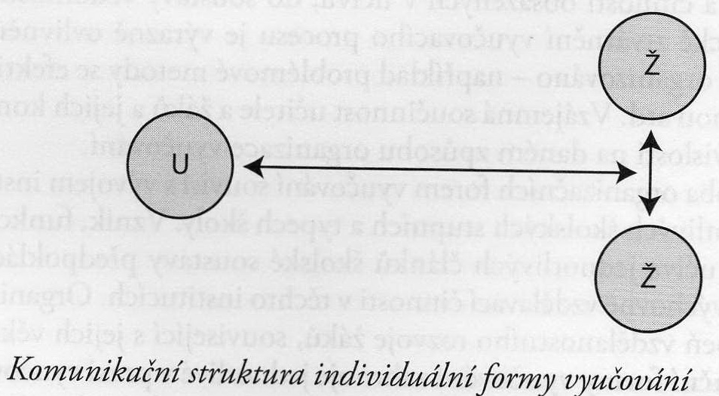
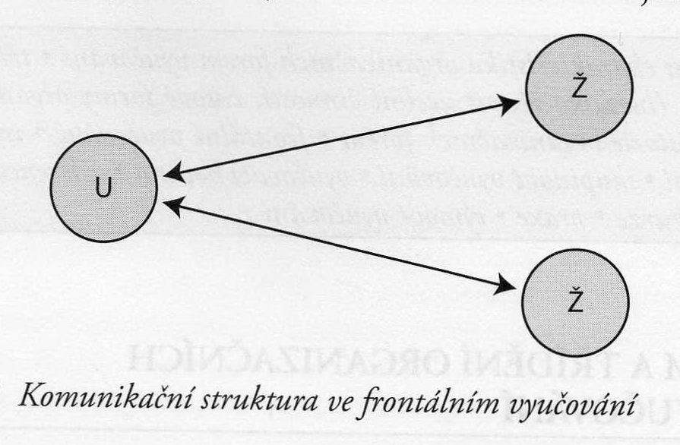
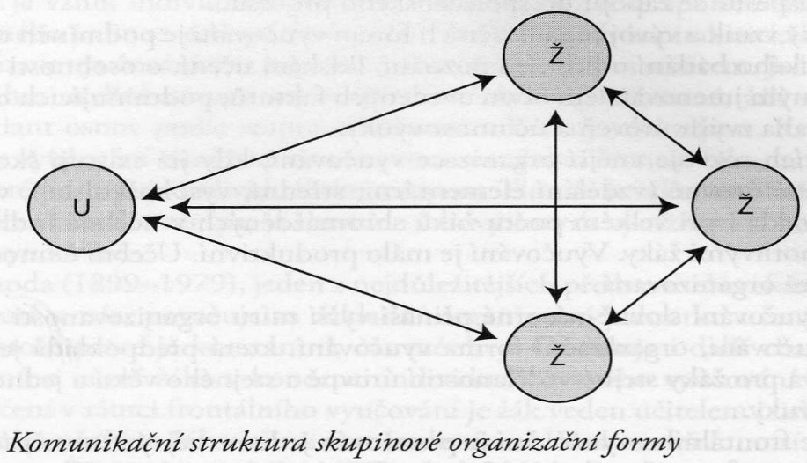
Grafické znázornění komunikační struktury
Notes:
5

Slide 7
Základní proudy v organizačních formách
Frontální vyučování v systému vyučovacích hodin
Skupinové a kooperativní vyučování
Individualizované a diferencované vyučování
Systém různých organizačních forem uplatňovaný při realizaci projektů a integrovaných učebních celků
Domácí učební práce žáků
Zdroj: J. Skalková, 1999

Slide 8
B) z hlediska organizačního rámce
Základní organizační formy vyučování:
vyučovací hodina
  vyučovací hodina při práci v odděleních
další typy vyučovacích jednotek, jako jsou např.:
  vyučovací jednotka v laboratoři,
  vyučovací jednotka dílnách, na pozemku
  vycházka a exkurze apod.
  Popište činnost činitelů výuky

Slide 9
Charakteristika základních organizačních forem vyučování
Struktura vyučovací hodiny
Hodina základního typu
  Úvodní část
  Hlavní část
  Závěrečná část
Vyučovací hodina
Typy vyučovací hodiny:
Podle didaktické funkce a etap:
1.) Hodina základního typu
2.) Hodina specifická
3.) Hodina smíšená, kombinovaná
Podle způsobu provedení, podle obsahového zaměření atd.
FÁZE VYUČOVACÍHO PROCESU V TRADIČNÍM POJETÍ | FÁZE VYUČOVACÍHO PROCESU V KONSTRUKTIVISTICKÉM POJETÍ - tzv. Třífázový model učení (EUR)
Motivace | Evokace
Expozice | Uvědomění si významu nové informace
Fixace | Reflexe
Diagnóza
(Odborná literatura někdy uvádí ještě fázi aplikační)
Hodina základního typu často předmětem kritiky
  Časté užití vytváří stereotyp (vede k nezájmu žáků a šablonovitosti a rutinní práci učitele)
Požadavek – pestré hodiny
  Střídání různých činností, forem i metod práce

Slide 10
Zřetel k věkovým zvláštnostem
Na počátku školní docházky
  V prvních vyučovacích hodinách – získávání základních organizačních návyků, učení se pravidlům chování (např. soustředění, vnímat pokyny učitele)
V nejnižších ročnících
  Častější střídání činností, chvilky oddechu v průběhu hodiny, užívání názorných pomůcek
  Žáci si osvojují prvky samostatného učení a samostatné práce pod vedením učitele
Ve vyšších ročnících
  Upevňování organizačních návyků samostatné práce, rozvíjení složitějších forem myšlení

Slide 11
Vycházky a exkurze
Uskutečňují se v přirozených podmínkách.
Členění:
Podle zařazení do vyučovacího procesu
  Úvodní závěrečné
Podle vztahu k obsahu vyučování
  Tematické
  Komplexní jednopředmětové
  Komplexní vícepředmětové
Etapy:
Příprava učitele - učitel vymezí cíl, zvolí místo a objekty pozorování (sám se s nimi předem důkladně seznámí), připraví pomůcky, vypracuje přesný plán exkurze
Příprava žáků - žáci se seznámí s cíli a plánem vycházky, rozdělí si úkoly a pomůcky, zopakují si základní poznatky
Vlastní vycházka (exkurze) - učitel postupuje podle stanoveného plánu. Žáci pod vedením učitele plní uložené úkoly, shromažďují případný materiál. Výklad během vycházky musí být stručný, výstižný, všem srozumitelný. V závěru učitel shrne získané poznatky, zkontroluje splnění úkolů, zhodnotí průběh vycházky
Závěrečné zhodnocení a využití výsledků - zahrnuje zpracování shromážděného materiálu, učitel oživuje zkušenosti žáků, zpřesňuje je a doplňuje. Důležité údaje si žáci zapisují do sešitů. Ze získaného materiálu je možné instalovat např. výstavku. Poznatky získané na vycházce i materiál je možné dále využívat i v dalších předmětech

Slide 12
C) další organizační formy vyučování
vyučování v knihovně
v síni tradic
vyučování v počítačových učebnách
kabinové vyučování pro výuku cizích jazyků apod.

Slide 13
Nové přístupy k organizačním formám vyučování
Flexibilnější organizace vyučování, např. vyučování v blocích
Sociální aspekt učení – tj. skupinové formy práce a kooperativní učení (partnerská výuka)
Individualizované formy vyučování: individualizovaná výuka, samostatná práce žáků
  Možnosti – využití různých způsobů vnitřní diferenciace ve vyučování
  Podporuje – individualizaci vyučování, rozvíjí samostatnost, aktivitu a tvořivost žáků

Slide 14
ČERPÁNO Z LITERATURY:
Skalková, Jarmila. Obecná didaktika. Praha: ISV, 1999. ISBN 978-80-247-1821-7.
Kalhous,Zdeněk, Obst, Otto a kol. Školní didaktika. Praha: Portál, 2002. ISBN 978-80-7367-571-4.
Nelešovská, Alena a Hana Spáčilová. Didaktika primární školy. Olomouc: PdF UP, 2005. ISBN 80-244-1236-5.
Solfronk, Jan. Organizační formy vyučování. Praha: Karolinum. 1995. ISBN 80-7066-334-0.

